Slide 1
La Velocidad Mata
Axel Rimbaud – 20 noviembre 2019 -
Movimiento Contra el Exceso de velocidad Letal (MEL)

Slide 2
Agenda
Seguridad Vial en Chile
Riesgo de la velocidad en el tránsito
Otros efectos de la velocidad
Velocidades Seguras

Slide 3
Agenda
Seguridad Vial en Chile
Riesgo de la velocidad en el tránsito
Otros efectos de la velocidad
Velocidades Seguras

Slide 4
Seguridad vial en Chile - Cifras
Cerca de 2.000 fallecidos y 60.000 heridos cada año
En 2016, los siniestros de tránsito son la primera causa de muertes por los 5-34 años (según ministerio de Salud)
En 2015, Chile fue el país de la OECD con la peor tasa de mortalidad, 12,4 fallecidos por cada 100 000 habitantes

Slide 5
Víctimas fatales – Tendencia largo plazo
Fuente: Datos CONASET y ministerio de Salud

Slide 6
Víctimas Fatales – Tendencia largo plazo
Los países exitosos en la materia logran reducir el total de fatalidades de manera permanente en el tiempo. Por ejemplo:
Gran Bretaña redujo su mortalidad vial de 7.700 (año 1972) a 1.792 (año 2015) y
España, de 9.344 (año 1989) a 1.810 (año 2016).
Chile debe reducir, de manera significativa, el número de personas que fallecen en siniestros viales

Slide 7
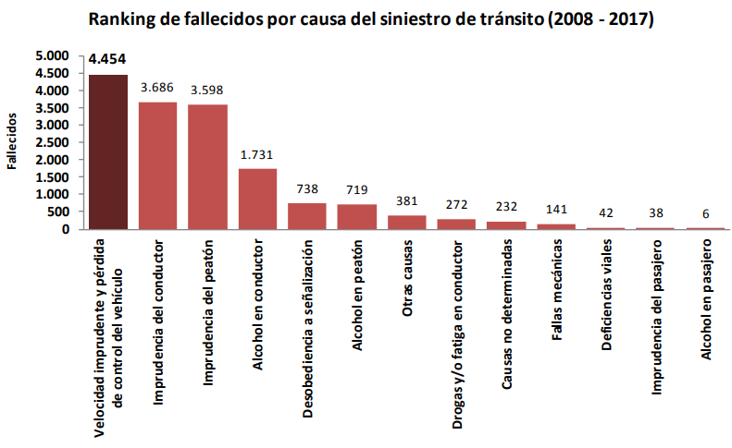
Causas de muerte en el tránsito
La velocidad es la primera causa de muerte por siniestros de tránsito en Chile, con al menos 4.454 muertos en 10 años
Fuente: CONASET – Informe Velocidad 2017 Numero de fallecidos solo contados 24 h después del siniestro

Slide 8
Situación en Chile
Según un estudio de la CONASET de 2014- 2015
5 de 10 conductores van a exceso de velocidad de manera permanente en zonas rurales
4 de 10 conductores van a exceso de velocidad de manera permanente en zonas urbanas

Slide 9
Agenda
Seguridad Vial en Chile
Riesgo de la velocidad en el tránsito
Otros efectos de la velocidad
Velocidades Seguras

Slide 10
Agenda
Seguridad Vial en Chile
Riesgo de la velocidad en el tránsito
Efecto visual
Distancias de detención
Energía
Riesgo
Otros efectos de la velocidad
Velocidades Seguras

Slide 11
Campos de visión
Fuente: Unidad Nacional de Seguridad Vial - Uruguay

Slide 12
Campos de visión
Fuente: Autobody Magazine

Slide 13
Distancia de detención

Slide 14
Energía
La energía liberada con el impacto es exponencial
Los daños también…..
Fuente: Vägverket: 3 speed crash

Slide 15
Energía
Un choque a 30km/h es como caer de un segundo piso
Un choque a 50km/h es como caer de un cuarto piso
Un choque a 90km/h es como caer de un undécimo piso

Slide 16
Riesgo de un atropello peatonal
Un peatón atropellado a 30km/h tiene 10% de probabilidad de morir
Un peatón atropellado a 40km/h tiene 40% de probabilidad de morir
Un peatón atropellado a 50km/h tiene 80% de probabilidad de morir
Un peatón atropellado a 60km/h tiene 100% de probabilidad de morir
Fuente: Organización Mundial de la Salud

Slide 17
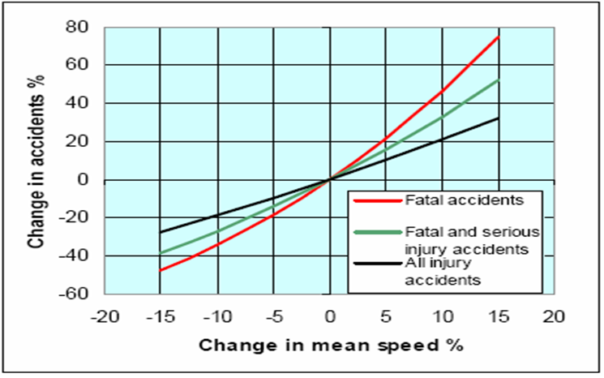
Evolución del riesgo de la velocidad
Fuente: Informe de la OCDE sobre Gestión de Velocidad - 2006

Slide 18
Riesgo de fatalidad en función de la velocidad – en zonas de tránsito calmado
Velocidad, km/h | Riesgo comparado a 30 km/h
30 | 1,0
40 | 2,4
50 | 4,6
60 | 8,0
70 | 12,7
80 | 19,0
Fuente: Herman Helvik, 2009, el riesgo de fallecimiento crece con un exponente 3 en zonas urbanas

Slide 19
Riesgo de fatalidad en función de la velocidad – En zonas urbanas
Velocidad, km/h | Riesgo comparado a 50 km/h
50 | 1,0
60 | 1,7
70 | 2,7
80 | 4,1
90 | 5,8
100 | 8,0
Fuente: Herman Helvik, 2009, el riesgo de fallecimiento crece con un exponente 3 en zonas urbanas

Slide 20
Riesgo de fatalidad en función de la velocidad – en zonas rurales
Velocidad, km/h | Riesgo comparado a 100 km/h
100 | 1
110 | 1,6
120 | 2,3
130 | 3,3
140 | 4,7
150 | 6,5
Fuente: Herman Helvik, 2009, el riesgo de fallecimiento crece con un exponente 4,6 en zonas rurales

Slide 21
Riesgo de la velocidad – Riesgo de la conducción en estado de ebriedad
Manejar a 80 km/h en una zona de 60 km/h es como manejar con 2,1 gramos de Alcohol por litro de sangre

Slide 22
Agenda
Seguridad Vial en Chile
Riesgo de la velocidad en el tránsito
Otros efectos de la velocidad
Velocidades Seguras

Slide 23
Agenda
Seguridad Vial en Chile
Riesgo de la velocidad en el tránsito
Otros Efectos de la velocidad
Tiempo de viaje
Flujo vehicular
Medio Ambiente
Velocidades Seguras

Slide 24
Tiempo de viaje
La gente tiene una mala percepción de la variación del tiempo de viaje con la velocidad
Un reducción de la velocidad significa un aumento de tiempo viaje menos importante que lo que la gente imaginan

Slide 25
Reducción de la congestión
Menor velocidad -> Menor distancia entre autos -> Mayor trafico
Menor Velocidad -> Menor diferencia de velocidad entre autos -> Menor Congestión
Aplicación Limites de Velocidad Variables

Slide 26
Reducción de la contaminación
Fuente - European Environment Agency

Slide 27
Reducción de la contaminación

Slide 28
Agenda
Seguridad Vial en Chile
Riesgo de la velocidad en el tránsito
Otros efectos de la velocidad
Velocidades Seguras

Slide 29
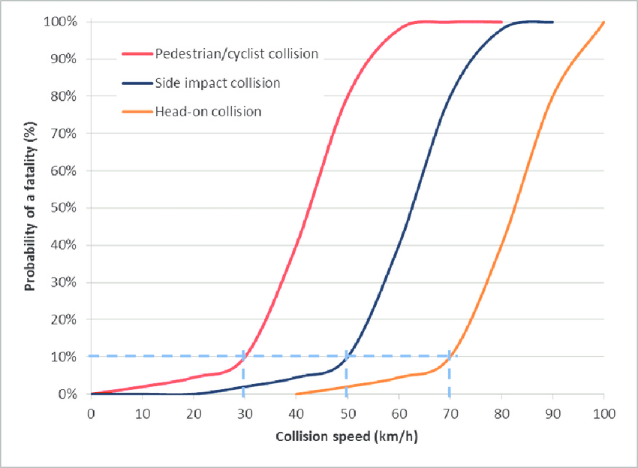
Fatalidades con la Velocidad
Atropellos
30 km/h 10% de Fallecimiento
50 km/h 90% de Fallecimiento
Choques laterales
50km/h 10% de fallecimiento
70km/h 90% de fallecimiento
Fuente: Wramborgs 2005

Slide 30
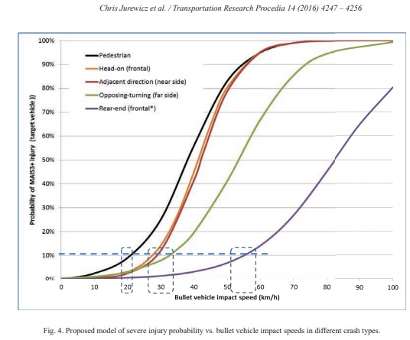
Heridos graves debido a la velocidad
Atropellos
30 km/h 30% de Heridos graves
50 km/h 90% de Heridos graves
Choques laterales (lado cercano)
30km/h 10% de Heridos graves
50km/h 90% de Heridos graves
Fuente: Jurewicz 2016

Slide 31
Velocidades Seguras
Organización Mundial de la Salud – Control de la velocidad

Slide 32
La Velocidad Mata
Siempre maneja con cuidado

Slide 33
Referencias
Se hizo referencia a varios estudios o presentaciones. Se indicó la fuente, pero, si no puede encontrar un documento y lo quiere, por favor contáctanos
Wikipedia page sobre la Seguridad Vial en Chile
https://es.wikipedia.org/wiki/Seguridad_vial_en_Chile
Datos/Estadísticas CONASET
https://www.conaset.cl/programa/observatorio-datos-estadistica/

